Slide 1
High quality monocular depth estimation via transfer learning
Marica Octavian, Tițu Alex-Costin, Vlăsceanu Vlad

Slide 2
Abstract
Estimarea precisă a adâncimii din imagini este o sarcină fundamentală în multe aplicații, inclusiv înțelegerea și reconstrucția scenei. Soluțiile existente pentru estimarea adâncimii produc adesea aproximații neclare de rezoluție scăzută. Acest articol a prezentat o rețea neuronală convoluțională pentru calcularea unei hărți de adâncime de înaltă rezoluție dată de o singură imagine RGB cu ajutorul transferului învățării.
Urmând o arhitectură standard de codor-decodor, caracteristicile extrase folosind rețele pre-antrenate de înaltă performanță atunci când inițializăm codorul împreună cu strategii de augmentare și instruire care conduc la rezultate mai precise. Arătăm cum, chiar și pentru un decodor foarte simplu, metoda propusă este capabilă să obțină hărți de adâncime de înaltă rezoluție detaliate.
Rețeaua noastră, cu mai puțini parametri și iterații de antrenament, depășește starea actuală a tehnicii pe setul de date NYU Depth V2 și produce, de asemenea, rezultate calitativ mai bune care surprind mai fidel contururile obiectelor.

Slide 3
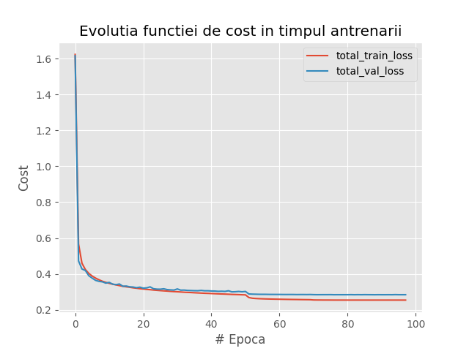
EvoluȚia funcției de cost pe setul de antrenare și validare
Timpul total al antrenării rețelei a fost 98 de epoci, epoca 89 obținând cea mai bună performanță pe setul de validare

Slide 4
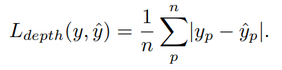


Rezultatele Antrenării și validării
Funcția de cost pentru antrenare și validare (λ = 0.1):
Funcțiile de cost pentru adâncime, contururi și SSIM:
Cost Total Antrenare | Cost Total Validare | Cost SSIM Validare | Cost Contururi Validare | Cost Adâncime Validare
0.2541 | 0.2839 | 0.000895 | 0.2717 | 0.1125

Slide 5
Compararea metricilor de performanță cu Articolul
Metodă | δ1 ↑ | δ2↑ | δ3 ↑ | rel↓ | rms↓ | log10 ↓
Eigen et al. | 0.769 | 0.950 | 0.988 | 0.158 | 0.641 | -
Laina et al. | 0.811 | 0.953 | 0.988 | 0.127 | 0.573 | 0.055
MS-CRF | 0.811 | 0.954 | 0.987 | 0.121 | 0.586 | 0.052
Hao et al. | 0.841 | 0.966 | 0.991 | 0.127 | 0.555 | 0.053
Fu et al. | 0.828 | 0.965 | 0.992 | 0.115 | 0.509 | 0.051
Articol | 0.846 | 0.974 | 0.994 | 0.123 | 0.456 | 0.053
DenseNet121 | 0.991 | 0.998 | 0.999 | 0.026 | 0.232 | 0.011

Slide 6
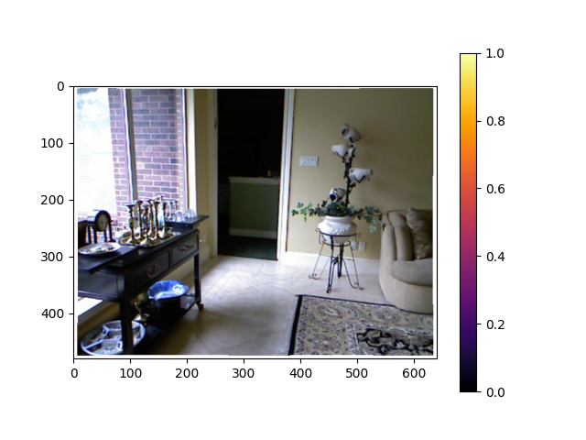
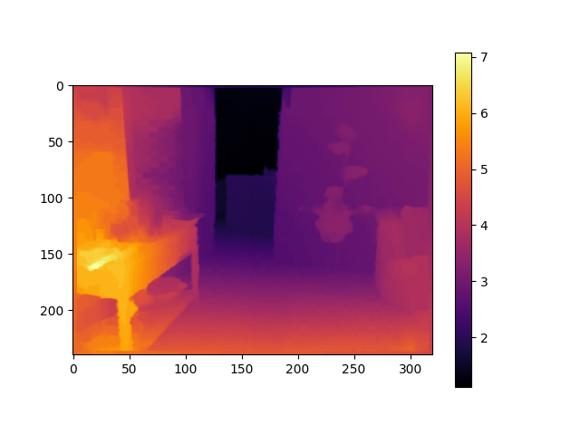
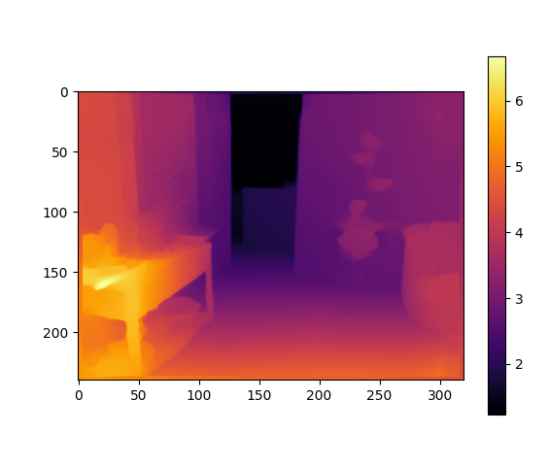
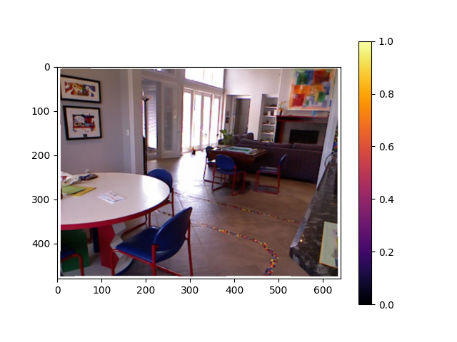
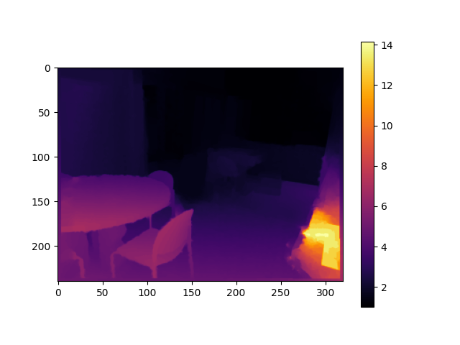
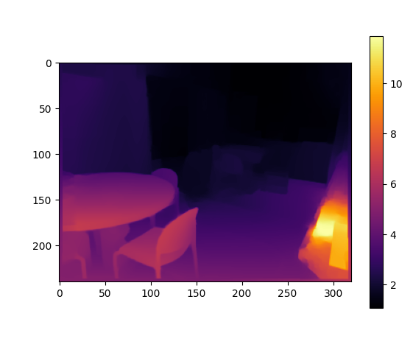
Imagini din setul de date de validare
Imagine RGB Harta de adâncime reală Harta de adâncime estimată

Slide 7
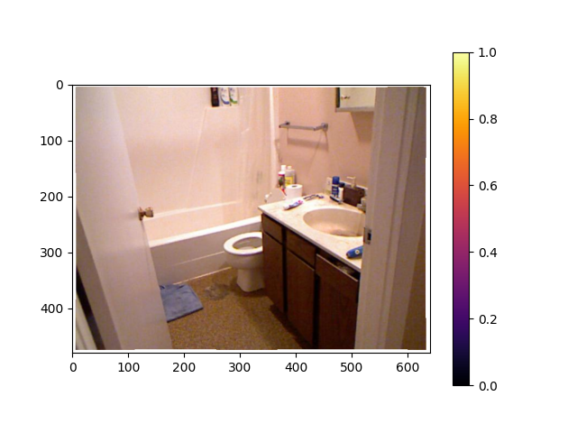
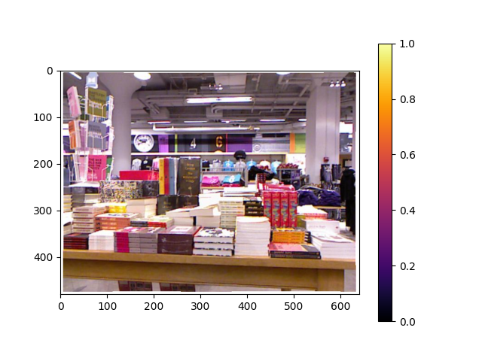
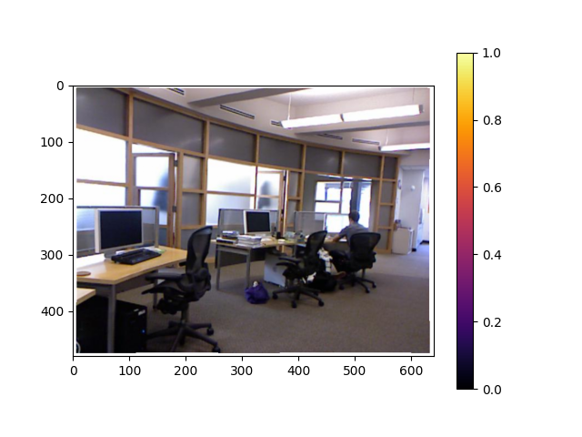
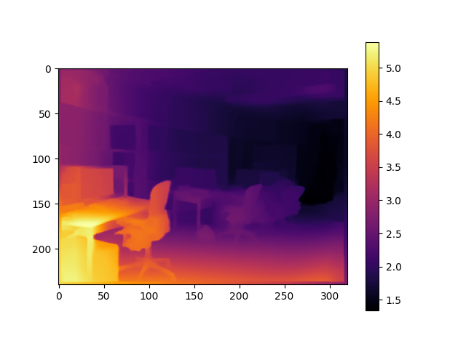
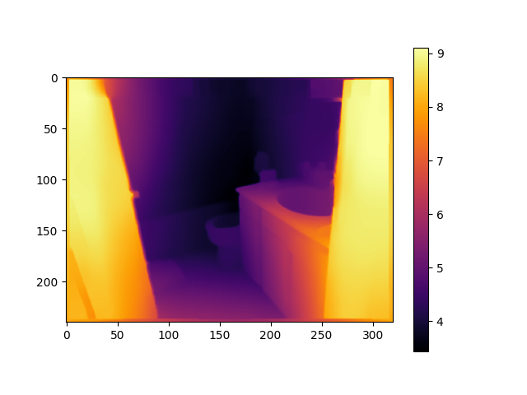
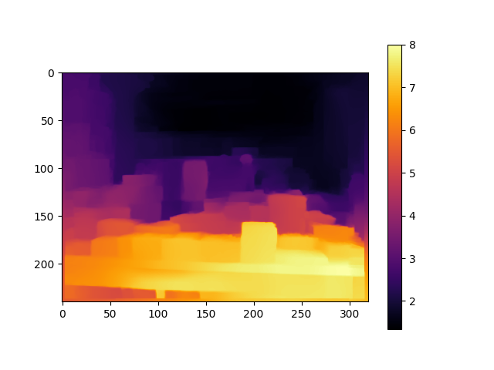
Imagini din setul de date de testare - nu dețin hărți de adâncime de referință
Imagini RGB
Hărți de adâncime estimate

